Slide 1

سم مارهای سمی و کابرد های آن
جمع آوری اطلاعات صفحه 156 علوم پایه نهم

Slide 2
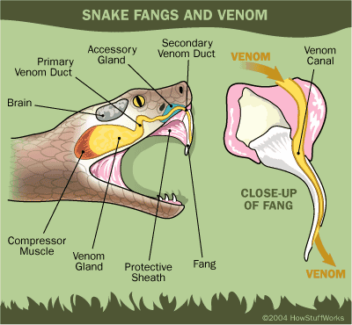
سیستم انتقال سم

Slide 3
انواع سم:
1. سیتوتوکسین ها
تخریب سلول های بافت یا ارگان(نکروز)

Slide 4
انواع سم:
2. نوروتوکسین ها
اختلال در سیتم عصبی(فلج عضلانی)

Slide 5
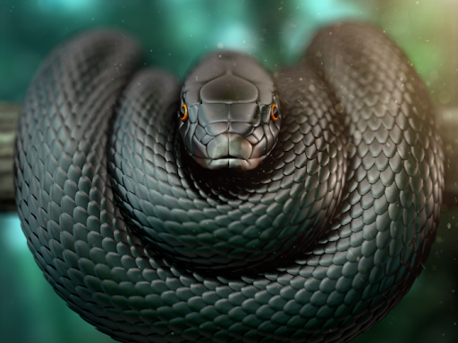
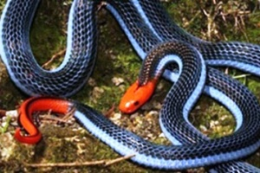
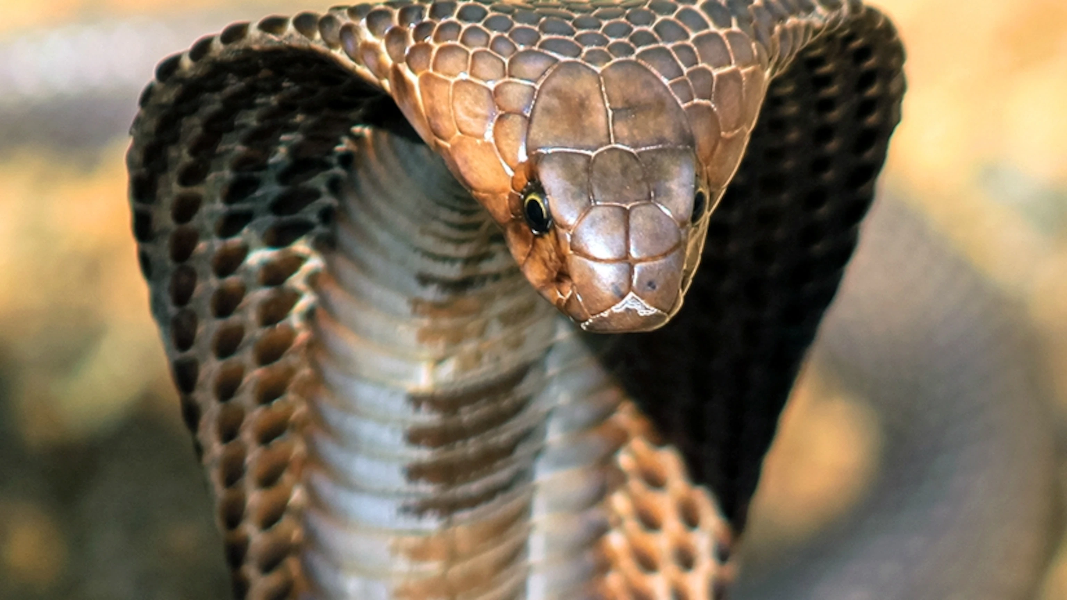
انواع مار های نورورتوکسینی:
مارهای کبرا
مامبای سیاه
مارهای مرجانی آبی

Slide 6
انواع سم:
3. هموتوکسین ها
سم های خونی
(اختلال در انعقاد طبیعی خون، تخریب گولبول های قرمز، خونریزی شدید داخلی)

Slide 7
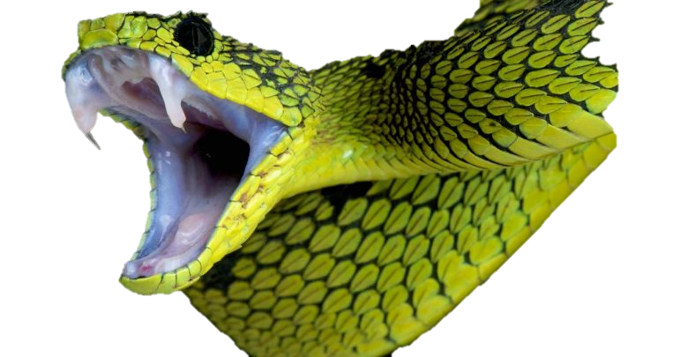
کاربرد های سموم مارها:
ساخت پادزهر
جالبه بدونید 20هزار تا 125هزار نفر در دنیا سالیانه جان خودشون رو به خاطر نیش مارها از دست میدن1

Slide 8
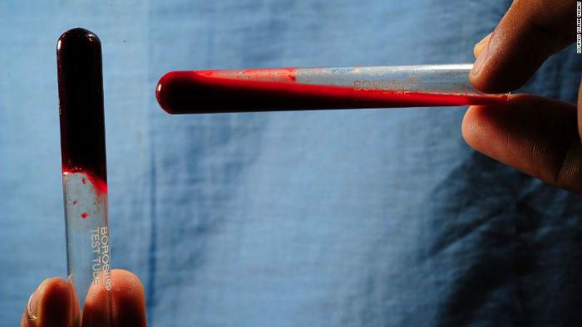
کاربرد های سموم مارها:
استفاده از هموتوکسین ها
ساخت دارو هایی برای درمان فشار خون بالا، بیماری های خونی و سکته های قلبی

Slide 9

کاربرد های سموم مارها:
استفاده از نوروتوکسین ها
ساخت دارو هایی برای درمان بیماری های مربوط به مغز از جمله سکته مغزی

Slide 10
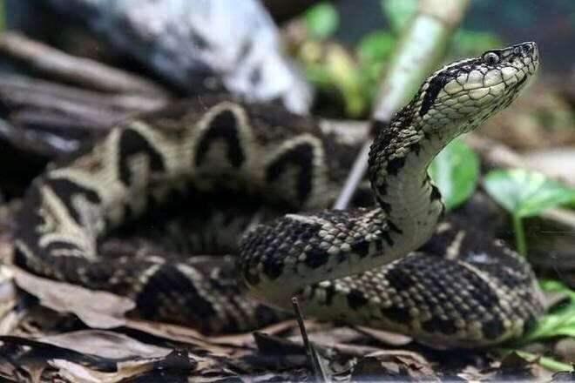
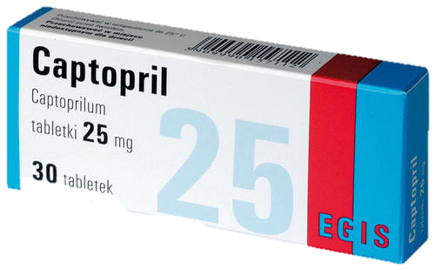
نمونه:
کاپتوپریل(درمان فشار خون)
افعی برزیلی

Slide 11
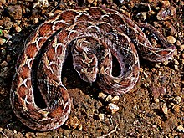
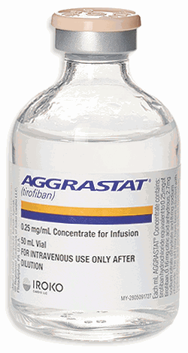
نمونه:
افعی فلس اره ای آفریقایی
تیروفیبان (درمان حمله قلبی و درد سینه)

Slide 12
سپاس از همراهی شما☺
منابع:
Yjc.news
youc.ir

